Slide 1

2018·06
微结构太赫兹波导的设计与特性分析
Design and Characterization of Microstructured Terahertz Waveguides
指导老师：张亚妮
学生：卢岳

Slide 2
01
研究背景意义
02
国内外现状
Research Background and Significance
Progress at home and abroad
03
研究内容
04
研究方法
目录
Research Result
Analysis & Discussion
计算结果及讨论
05
06
小结
Research progress arrangement
Key problems and measures to be solved

Slide 3
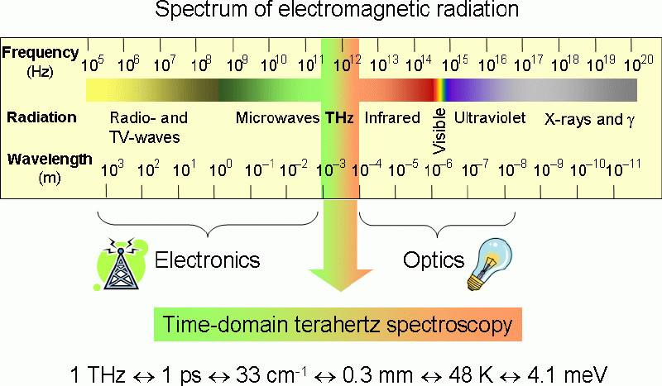
研究背景与意义
太赫兹波技术主要包含太赫兹源、太赫兹波传输、太赫兹探测器三大领域。我们主要对太赫兹波传输技术这一领域的应用需求，研究用于太赫兹波传输的低损耗微结构聚合物光纤。由于太赫兹波的特殊位置，长波段方向与毫米波亚毫米波相重合，而在短波段方向与红外线相重合，是电子学技术与光子学技术、微观与宏观的过渡区域，对科学领域具有非常大的研究价值。

Slide 4
1
国内外研究现状
RESEARCH BACKGROUNDS
国内现状
自从微结构光纤的概念诞生以后，人们便开始致力于追求理论研究和实验研究的相辅相成。通常情况下，首先研究工作人员理论设计某种满足特定需要的微结构光纤，对其各方面特性进行计算分析并不断优化选出最佳参数，继而指导实验研究。。
国外现状
2004年，美国政府将THz科技评为“改变未来世界的十大技术”之一，而日本于2005年1月8日更是将THz技术列为“国家支柱十大重点战略目标”之首，举全国之力进行研发。我国政府在2005年11月专门召开了“香山科技会议”，邀请国内多位在THz研究领域有影响的院士专门讨论我国THz事业的发展方向，并制定了我国THz技术的发展规划。

Slide 5
2
选题方案设计
RESEARCH PROCESS
关键词
为实现THz 波的低损耗高性能传输，本论文从聚合物材料和光纤结构两方面考虑，理论设计了一种微结构聚合物光纤模型，并计算分析了它的传输特性。
本论文将多孔型光纤与空气芯光子带隙型光纤相结合，设计了一种多孔芯光子带隙型微结构聚合物光纤。并利用平面波展开法对其带宽特性进行了数值模拟，发现其与传统空气芯带隙型光纤相比，该微结构聚合物光纤有效的提高了THz波的传输带宽。文章
在太赫兹波技术的迅速发展的背景下,对太赫兹波导器件的研究在近几年也已经逐渐得到研究者的重视。如何获得了THz波段的低损耗、低色散的传播介质一直是THz波导研究的重点, 近年来随着THz技术的兴起和新型THz源以及THz检测器的发展，微结构聚合物光纤作为THz波导的研究越来越受到了各国研究人员的关注。目前THz波主要基于自由空间传输，所以实现THz波的低损耗、低色散、低偏振模色散波导传输以及与其他器件的耦合，是科研人员面临的一项难题。
方案设计

Slide 6
3
选题研究方法
RESEARCH PROCESS
全矢量有限元法
有限元法在电磁学领域的应用主要是对折射率任意分布的波导结构进行求解。有限元法虽然编程比较复杂，但建立好之后可以用来分析很多种不同结构的光波导。将目标问题离散化，利用有限个数的未知参数近似表示偏微分问题。
平面波展开法
平面波展开法的基本思想是：将麦克斯韦方程取旋度，运算化简可得本征方程。然后把电磁波的电场、磁场以及介电常数（随空间周期性变化）在晶格倒格矢空间以平面波的形式展开，带入本征方程中求解本征值便可得到带隙型光纤中所传输光子的本征频率。
COMSOL软件
COMSOL集团是全球多物理场建模解决方案的提倡者与领导者。 COMSOL Multiphysics是以有限元法为基础，通过求解偏微分方程（单场）或偏微分方程组（多场）来实现真实物理现象的仿真。用数学方法求解真实世界的物理现象，COMSOLMultiphysics以高效的计算性能和杰出的多场双向直接耦合分析能力实现了高度精确的数值仿真。

Slide 7
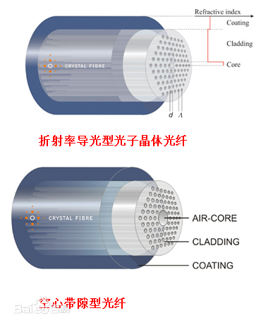
4
微结构光纤
RESEARCH PROCESS
微结构光纤
微结构光纤分类
微结构光纤的特性
微结构光纤，也称光子晶体光纤或多孔光纤，是近几年刚兴起的一种新型硅玻璃光纤。光子晶体常指两种不同折射率的材料呈周期性规则排列的结构，而且这种材料排列的尺度为空间波长量级，它具有调控电磁波传输特性的作用。
微结构光纤作为一种新型光纤，具有许多独特的特性，且具有传统光纤所无法比拟的各种特性，已经吸引了产业界和学术界的广泛关注，在短短的数十年内微结构光纤的研究与应用已经取得了很大的进展。
根据PCF的导光原理，PCF可以分为两类，即光子带隙型光子晶体光纤(PGB-PCF)和全内反射型光子晶体光纤。
微结构光纤中的孔可以有各种各样的排列方式，孔的形状、位置、尺寸、材料都有很大的设计自由度。借助精确可控的制备条件，微结构光纤可以实现超宽带无截止波长单模传输特性、高非线性、低损耗特性、高双折射特性、色散可控特性、单偏振单模特性等新奇优越特性。
（1）无截止波长单模传输特性
（2）高双折射特性
（3）色散可控特性
（4) 损耗特性
（5）非线性特性

Slide 8
5
太赫兹微结构聚合物光纤
太赫兹技术
太赫兹波特性
太赫兹微结构光纤发展现状
太赫兹 (Terahertz, THz)波通常指的是频率从 0.1-10THz (1THz=1012Hz，对应的波长从3mm到30μm)的相干电磁辐射。THz 波的长波段与微波重合，短波段与远红外波重合，所以人们通常认为THz区域属于宏观电子学与微观光子学之间的过渡空间。
科研工作者在上世纪 80 年代已对电子学和光子学研究地比较成熟，但对中间的THz 波还不是充分了解，所以把这一中间略显空白的区域称为“THz Gap”。因为 THz 波在电磁波频谱中处于非常特殊的位置，因而它表现的性质也非常特殊。
（1）THz 波的频率很高，所以相应地其空间分辨率也很高；又由于THz波的脉冲很短，只有皮秒量级，所以相应地其时间分辨率也很高。因此，THz应用的两个关键技术由THz成像和THz波谱这两种技术构成。
（2）THz 波能量低，因此物质的化学键不易被打断，物质不易被破坏。而且太赫兹波可以对不透明的物体透视，所以与X射线相比，在人体安检、生物样品检测等方面THz波具有更安全的优势。
（3）生物大分子的转动能级跃迁频率和振动能级跃迁频率的共振频率均位于THz 波段，因此 THz 波技术在农业选种和食品加工等领域有着广阔的应用前景。
人们在研究太赫兹波的高效传输时，发现其中挑战巨大。一方面，除了干燥的空气不吸收太赫兹波，几乎所有的材料都对太赫兹波都具有很高的材料吸收率。这使得设计和制备低损耗THz波导具有很强的挑战性。另一方面，绝大多数THz系统都是基于体积较大的、需要专业对准与服务的自由空间光学机制。利用空间光学方法采用透镜进行耦合，THz波在自由空间中进行传输与处理。
为了克服以上困难，人们致力于研究使太赫兹系统柔性化的解决方案——低损耗THz波导。

Slide 9
本课题的目的及意义
如何获得了THz波段的低损耗、低色散的传播介质一直是THz波导研究的重点，目前，虽然可以实现低损耗、高双折射、低色散等特性的微结构光纤已经有所报道，不过同时具有这些性能且传输带宽较宽的微结构光纤模型还尚待研究。基于此，我们设计了具具有宽带、低损耗、色散平坦的光子带隙型的PCF。

Slide 10
6
课题运行方法
RESEARCH RESULT
微结构聚合物光纤理论模型的研究方法
自从微结构光纤的概念诞生以后，人们便开始致力于追求理论研究和实验研究的相辅相成。通常情况下，首先研究工作人员理论设计某种满足特定需要的微结构光纤，对其各方面特性进行计算分析并不断优化选出最佳参数，继而指导实验研究。
目前人们常用的分析微结构光纤的理论方法有：有效折射率法（EIM：Effective Index Method）、平面波展开法（PWEM：Plane Wave Expansion Method）、全矢量有限元方法（FV-FEM：Full Vector Finite Element Method）等。这些方法同样也适用于微结构聚合物光纤。
研究方法1 全矢量有限元法
有限元法的操作过程概括为：
（1）对计算区域进行网格划分，离散为有限个小网格单元；
（2）选择合适的差值函数；
（3）对每个小网格单元建立单元方程并求和，进而得到方程组；
（4）确定边界条件，求解方程组。
（5）“后处理”进一步分析求解。
研究方法2 平面波展开法
平面波展开法是用来分析光子带隙型微结构光纤的一种可靠的频域上的数值计算方法，总结平面波展开法的原理就是，在计算光子晶体能带结构时，直接利用光子晶体结构的周期性，应用布洛赫定理将电磁场（E 或者 H）用平面波的形式展开，然后将麦克斯韦方程变换到傅立叶空间，最后代回波动方程求解，把问题简化为求解代数本征问题。

Slide 11
7
太赫兹多孔芯光子带隙微结构聚合物光纤
RESEARCH RESULT
多孔芯聚合物光纤结构
一般的光子带隙型 PCF 纤芯都是大空气孔，2011 年 Nielsen 等首次提出了一种新型蜂窝状多孔芯光子带隙型光纤（PC-PBGF），得出损耗比传统 PBGF小4倍的结论。我们猜想规则空气孔分布的PC-PBGF是否也能继续保持这种优势。数值计算表明这种PC-PBGF不仅仍保留这些优点，而且相对而言还能抑制部分传统PBGF和多孔光纤的缺点。我们详细讨论了这种新型PC-PBGF有效折射率，有效材料吸收损耗和损耗特性。
微结构聚合物光纤理论模型
尽管 Topas COC 在太赫兹波段具有较低的材料吸收和材料色散，特殊波导结构的设计仍然是实现低损耗、低色散传输太赫兹波必不可少的环节。为了进一步减小传输损耗，一个非常有效的策略就是最大程度的降低位于 Topas COC材料中的传输功率比例，从而增加在材料之外的空气中传输的功率。这是由于 THz 波在干燥的空气（其他气体）中几乎可以无损耗传输。采用多孔型 PBGF、空芯带隙型 MPF以及亚波长光纤等特殊结构，可以实现这一目的。

Slide 12
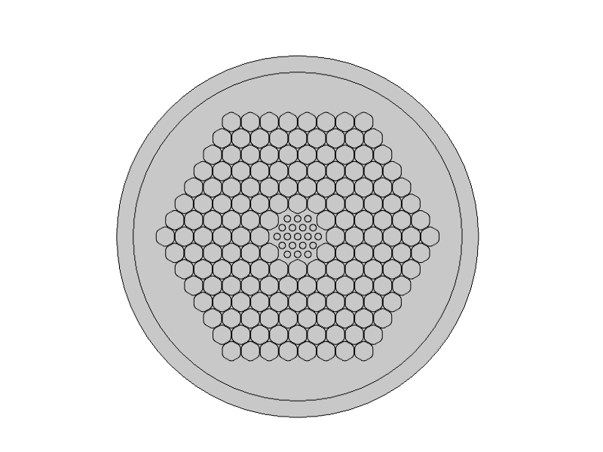
8
微结构光纤示意图
用于传输太赫兹波的多孔型PBGF 是指在聚合物基质中排列着一系列的亚波长空气孔，这个整体具有比空气折射率更高的等效折射率，起到“纤芯”的作用，外部的空气起着“包层”的作用。
所以多孔型 MPF 还是基于太赫兹波在“纤芯”和“包层”之间的全内反射而引导其传输的。针对本课题组现有的实验条件，设计了如图所示多孔型 Topas MPF。在 Topas COC基质中，按照三角形晶格排列着 4 圈亚波长的空气孔，晶格常数和空气孔直径分别用Λ 和d 表示，该PBGF直径为 9Λ 。为了提高与太赫兹源以及其他器件之间的耦合效率，MPF的直径不宜太小。
本文设计的微结构光纤示意图

Slide 13
9
计算结果与讨论
有效折射率
固定纤芯空气孔大小，有效折射率随着频率的增加，逐渐增大；同一频率下，纤芯空气孔越大，有效折射率越小。
在计算基模有效折射率时，基质材料的折射率 由 Topas COC 的Sellmeier 公式求出（采用 T = 25 °C 时的拟合系数），考虑了材料色散的影响。有效折射率与光纤结构和传输波长之间的关系如图所示。由于总有一部分模场会进入纤芯附近的包层空气孔中，总是小于材料折射率。

Slide 14
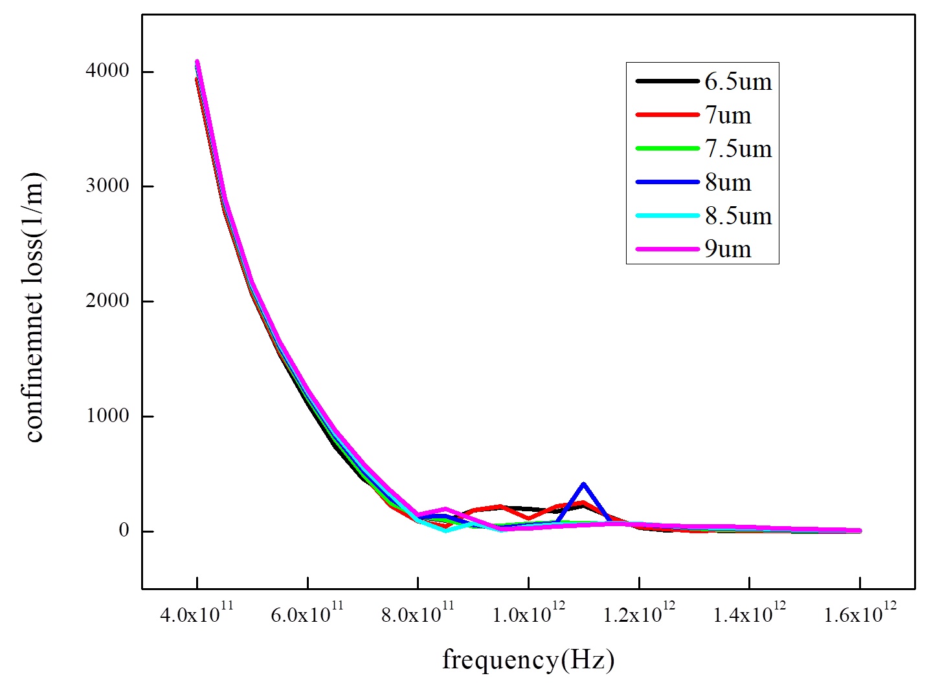

10
计算结果与讨论
限制损耗特性
限制损耗随着频率的增大逐渐减小。多孔 折射率引导型PCF的损耗机制主要包括材料吸收损耗和弯曲损耗。对于特定的模式，由于材料吸收引起的限制损耗可以由下面的公式求出：
图中比较了不同空气孔直径下的折射率引导型PCF中限制损耗随频率的变化特性。从图中可以看出，当频率越大时，限制损耗随着频率的增大而减小，这样可以得到这样有效地降低，归功于多孔型光纤自身固有的对电磁场的约束作用，这也可以看作是一种高效的包层，阻止电磁波泄漏到多孔型纤芯外面。

Slide 15
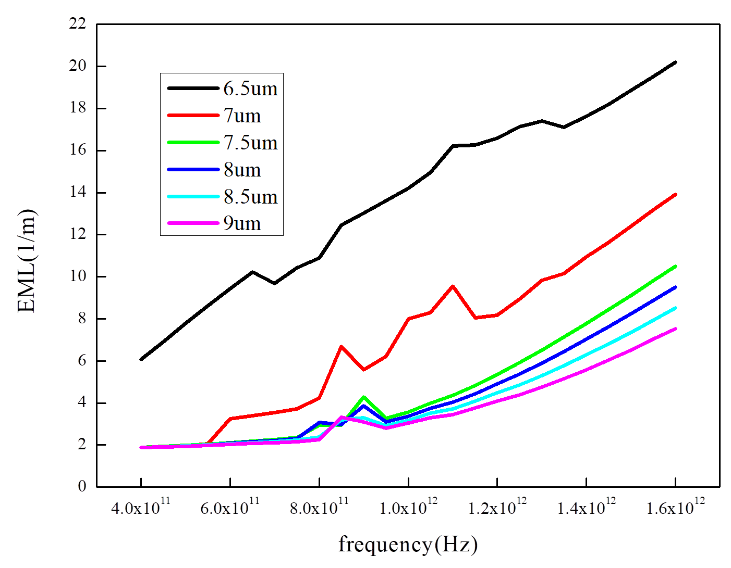

11
计算结果与讨论
有效材料吸收损耗特性
折射率引导型PCF的吸收损耗可以被表达为：
其中，n 为材料折射率；mat表示块体基质材料的吸收损耗系数；表示相对于折射率引导型PCF块体材料的吸收损耗比。由于空气对电磁波的吸收可以完全忽略，所以在分子上积分时，积分区域仅为介质材料区域；而在分母上积分时，积分区域为所有区域。
由图可知，有效材料的吸收损耗随频率的增大而增大，当空气孔直径变大时，其有效材料的吸收损耗将变小。

Slide 16
总结
12
FUTURE PROSPECT
观点1
综上所述，我们设计了一种多孔芯折射率引导型PCF型微结构聚合物光纤。
观点2
设计了一种新型的基于折射率引导型传导太赫兹波的微结构聚合物光纤。利用全矢量有限元方法对该光纤进行了数值模拟分析，与空气芯的光子带隙型光纤相比较，该光纤具有更宽的带宽、更低的低损耗以及更为平坦的色散。

Slide 17

致谢
感谢母校提供的学习与实践的机会
感谢导师团队，特别感谢张老师给与的耐心指导
感谢同学以及舍友的帮助
感谢答辩评审！

Slide 18
2018·06
再次感谢导师的指导
感激大学给我的人生
指导老师：张亚妮
学生：卢岳

